Slide 1

Brasília, 11 de novembro de 2013
Maria Eulália Alvarenga
COMISSÃO DE ASSUNTOS ECONÔMICOS - SENADO

Slide 2
DÍVIDA DE MINAS COM A UNIÃO
Foram 3 Contratos:
1 – Contrato 004/98/STN/COAFI -Contrato e Confissão, Promessa de Assunção, Consolidação e Refinanciamento de Dívidas -assinado em 18-02-1998 nos termos da Lei 9496/97 e da Res. 99/96 do Senado federal + 6 aditivos
Notes:
Suspensão pagamento encargos aos rentistas (Bonos Global 2012 e 2030) desde novembro/2008
Proposta soberana de recompra do restante da dívida por no máximo 30% de seu valor nominal
The Economist (23/04/2009): “Sr. Correa parece ser incorruptível (...) gasto público cresceu 71% em 2008, resultado de investimentos em escolas e hospitais”
ESTA É A PROVA DA VIABILIDADE POLÍTICA DA AUDITORIA DA DÍVIDA
ENQUANTO ISSO, O GOVERNO BRASILEIRO RECOMPRA TÍTULOS DA DÍVIDA EXTERNA A 130% DO VALOR DE FACE, EM MÉDIA
Anos 90 - as receitas eram infladas pelo ajuste desenfreado dos preços e as despesas eram artificialmente comprimidas pelo alargamento dos prazos de pagamento. O equilíbrio fiscal era obtido pelo por meio da utilização do chamado "imposto inflacionário".
- Lei 9496 de 11-09-1997 - estabeleceu critérios para o refinanciamento da dívida pública mobiliária desses

Slide 3
DÍVIDA DE MINAS – COM A UNIÃO
2– Contrato de Abertura de Crédito e Compra e Venda de Ações com a União -assinado em 08-05-1998 – Programa de Apoio à Reestruturação e ao Ajuste Fiscal dos Estados – MP 1654-23?98 e Lei 9496/97 - Saneamento dos Bancos - PROES
Empréstimo:de R$ 4,34 bilhões de reais - justificado pela necessidade de promover o saneamento e a privatização dos bancos estaduais - IGP-DI + juros de 6% a.a.
Notes:
Suspensão pagamento encargos aos rentistas (Bonos Global 2012 e 2030) desde novembro/2008
Proposta soberana de recompra do restante da dívida por no máximo 30% de seu valor nominal
The Economist (23/04/2009): “Sr. Correa parece ser incorruptível (...) gasto público cresceu 71% em 2008, resultado de investimentos em escolas e hospitais”
ESTA É A PROVA DA VIABILIDADE POLÍTICA DA AUDITORIA DA DÍVIDA
ENQUANTO ISSO, O GOVERNO BRASILEIRO RECOMPRA TÍTULOS DA DÍVIDA EXTERNA A 130% DO VALOR DE FACE, EM MÉDIA
Anos 90 - as receitas eram infladas pelo ajuste desenfreado dos preços e as despesas eram artificialmente comprimidas pelo alargamento dos prazos de pagamento. O equilíbrio fiscal era obtido pelo por meio da utilização do chamado "imposto inflacionário".
- Lei 9496 de 11-09-1997 - estabeleceu critérios para o refinanciamento da dívida pública mobiliária desses

Slide 4
DÍVIDA DE MINAS - CEMIG
3 - Contrato de Cessão de Crédito do Saldo Remanescente da Conta Resultados a Compensar - CRC -assinado em 31-05-1995 – 98 + 5 aditivos – A União repassa ao Estado seu débito com a CEMIG.
Notes:
Suspensão pagamento encargos aos rentistas (Bonos Global 2012 e 2030) desde novembro/2008
Proposta soberana de recompra do restante da dívida por no máximo 30% de seu valor nominal
The Economist (23/04/2009): “Sr. Correa parece ser incorruptível (...) gasto público cresceu 71% em 2008, resultado de investimentos em escolas e hospitais”
ESTA É A PROVA DA VIABILIDADE POLÍTICA DA AUDITORIA DA DÍVIDA
ENQUANTO ISSO, O GOVERNO BRASILEIRO RECOMPRA TÍTULOS DA DÍVIDA EXTERNA A 130% DO VALOR DE FACE, EM MÉDIA
Anos 90 - as receitas eram infladas pelo ajuste desenfreado dos preços e as despesas eram artificialmente comprimidas pelo alargamento dos prazos de pagamento. O equilíbrio fiscal era obtido pelo por meio da utilização do chamado "imposto inflacionário".
- Lei 9496 de 11-09-1997 - estabeleceu critérios para o refinanciamento da dívida pública mobiliária desses

Slide 5
DÍVIDA DE MINAS - CEMIG
Em 31/5/1995 = o valor dívida - de R$ 602 milhões.
Final de 2011 = R$ 5,6 bilhões = se multiplicou por mais de 9 vezes. - acionistas privados - detêm 76,61% das ações da empresa, sendo que 46,45% do total se encontram nas mãos de estrangeiros – ultimamente – IGP-DI + 8,18 – 2006 era IDP-DI +12%
No final de 2012, o governo do Estado negociou esta dívida, por meio da tomada de empréstimo externo de cerca de R$ 4 bilhões junto ao Banco Mundial e outras instituições internacionais, alegando que assim teve um desconto de R$ 1,9 bilhão e passaria a pagar juros de 4,62% (taxa média ponderada pelos saldos e pela projeção da LIBOR) ao ano, ou seja, 4,62% mais a variação cambial
Notes:
Suspensão pagamento encargos aos rentistas (Bonos Global 2012 e 2030) desde novembro/2008
Proposta soberana de recompra do restante da dívida por no máximo 30% de seu valor nominal
The Economist (23/04/2009): “Sr. Correa parece ser incorruptível (...) gasto público cresceu 71% em 2008, resultado de investimentos em escolas e hospitais”
ESTA É A PROVA DA VIABILIDADE POLÍTICA DA AUDITORIA DA DÍVIDA
ENQUANTO ISSO, O GOVERNO BRASILEIRO RECOMPRA TÍTULOS DA DÍVIDA EXTERNA A 130% DO VALOR DE FACE, EM MÉDIA
Anos 90 - as receitas eram infladas pelo ajuste desenfreado dos preços e as despesas eram artificialmente comprimidas pelo alargamento dos prazos de pagamento. O equilíbrio fiscal era obtido pelo por meio da utilização do chamado "imposto inflacionário".
- Lei 9496 de 11-09-1997 - estabeleceu critérios para o refinanciamento da dívida pública mobiliária desses

Slide 6
DÍVIDA DE MINAS COM A UNIÃO
Contrato 004/98
DÍVIDA REFINANCIADA - FÓRMULA
D= VLFTE+ VBB + VCEF + VBANCOS - V IPI*
D | V_{LFTE} | V_{BB} | V_{CEF} | V_{Bancos} | V_{IPI}
10.184.651.441,68 | 9.784.508.829,17 | 38.775.133,07 | 270.647.687,97 | 141.407.947,90 | (50.688.156,43)
Fonte: Primárias (contrato e aditivos). Valores apontados no Segundo Termo Aditivo de Re-ratificação ao Contrato de Confissão, Promessa de Assunção, Consolidação e Refinanciamento de Dívidas, de 30 de novembro de 1998. Elaboração Econ. Maria Eulália Alvarenga - Auditoria Cidadã da Dívida - Núcleo Mineiro.
* IPI-EXPORTAÇÃO - crédito de atualização monetária
Notes:
Suspensão pagamento encargos aos rentistas (Bonos Global 2012 e 2030) desde novembro/2008
Proposta soberana de recompra do restante da dívida por no máximo 30% de seu valor nominal
The Economist (23/04/2009): “Sr. Correa parece ser incorruptível (...) gasto público cresceu 71% em 2008, resultado de investimentos em escolas e hospitais”
ESTA É A PROVA DA VIABILIDADE POLÍTICA DA AUDITORIA DA DÍVIDA
ENQUANTO ISSO, O GOVERNO BRASILEIRO RECOMPRA TÍTULOS DA DÍVIDA EXTERNA A 130% DO VALOR DE FACE, EM MÉDIA

Slide 7
[
DÍVIDA DE MINAS COM A UNIÃO
Negociada com base na Lei 9496/97 e Res.99/96 do Senado-em reais
em reais
COMPOSIÇÃO | DÍVIDA INICIAL | DÍVIDA REFINANCIADA- FORMULA ¹ | DEDUÇÃO VCG² | Parcelas³
DÍVIDA INICIAL | 11.827.540.208,92 | 10.185.063.760,20 | 9.728.87.035,23,deduzido crédito IPI-Exportação R$50.588.156,43-atualização monetária ⁴ | 360 vencendo a primeira 30 dias após a assinatura do contrato 1/12 de 13% da RLR
LFTE - em 31-3-96 | 11.353.243.881,84 | 9.784.508.829,17 | AMORTIZAÇÃO VCG⁵
Banco Brasil ⁶ | 40.596.059,64 | 38.775.133,07
CEF ⁷ | 281.843.159,03 | 270.647.687,97
Operações - de dív. fundada ⁸ | 151.857.108,41 | 141.820.266,42
IPI-EXPORT.⁹ | (50.688.156,43)
Fonte: Contrato 004/98/STN/COAFI e Aditivos – Elaboração – Núcleo Mineiro da Auditoria Cidadã da Dívida
Notes:
Suspensão pagamento encargos aos rentistas (Bonos Global 2012 e 2030) desde novembro/2008
Proposta soberana de recompra do restante da dívida por no máximo 30% de seu valor nominal
The Economist (23/04/2009): “Sr. Correa parece ser incorruptível (...) gasto público cresceu 71% em 2008, resultado de investimentos em escolas e hospitais”
ESTA É A PROVA DA VIABILIDADE POLÍTICA DA AUDITORIA DA DÍVIDA
ENQUANTO ISSO, O GOVERNO BRASILEIRO RECOMPRA TÍTULOS DA DÍVIDA EXTERNA A 130% DO VALOR DE FACE, EM MÉDIA

Slide 8
DÍVIDA DE MINAS COM A UNIÃO
Negociada com base na Lei 9496/97 e Res.99/96 do Senado
Notas da Tabela :
1 - FORMULA D= VLFTE+ VBB + VCEF + VBANCOS - V IPI
2 - Parcela a ser amortizada com bens e direitos conta gráfica aberta no Agente- 10% da dívida mobiliária e contratual.
3 - Segundo Fabrício de Oliveira, Secretario Adjunto da fazenda no Governo de Itamar Franco o governo de Eduardo Azeredo não pagou nenhuma parcela do contrato nada - Revista Mercado Comum , Ed. 228, pag 64.
Ver Aditivos do Contrato 004/98/STN/COAFI.
Notes:
Suspensão pagamento encargos aos rentistas (Bonos Global 2012 e 2030) desde novembro/2008
Proposta soberana de recompra do restante da dívida por no máximo 30% de seu valor nominal
The Economist (23/04/2009): “Sr. Correa parece ser incorruptível (...) gasto público cresceu 71% em 2008, resultado de investimentos em escolas e hospitais”
ESTA É A PROVA DA VIABILIDADE POLÍTICA DA AUDITORIA DA DÍVIDA
ENQUANTO ISSO, O GOVERNO BRASILEIRO RECOMPRA TÍTULOS DA DÍVIDA EXTERNA A 130% DO VALOR DE FACE, EM MÉDIA

Slide 9
DÍVIDA DE MINAS COM A UNIÃO
Negociada com base na Lei 9496/97 e Res.99/96 do Senado
Notas - Tabela
4 - Segundo o Contrato - O Estado se compromete a repassar aos municípios 25% desses créditos. Até a presente data não temos documentos que comprovem que foi feito o repasse.
Ver. Letra “b” do Art. 8º da Lei 9496 - conforme estabelecido no § 3º do art. 159 da Constituição Federal
Notes:
Suspensão pagamento encargos aos rentistas (Bonos Global 2012 e 2030) desde novembro/2008
Proposta soberana de recompra do restante da dívida por no máximo 30% de seu valor nominal
The Economist (23/04/2009): “Sr. Correa parece ser incorruptível (...) gasto público cresceu 71% em 2008, resultado de investimentos em escolas e hospitais”
ESTA É A PROVA DA VIABILIDADE POLÍTICA DA AUDITORIA DA DÍVIDA
ENQUANTO ISSO, O GOVERNO BRASILEIRO RECOMPRA TÍTULOS DA DÍVIDA EXTERNA A 130% DO VALOR DE FACE, EM MÉDIA

Slide 10
DÍVIDA DE MINAS COM A UNIÃO
Negociada com base na Lei 9496/97 e Res.99/96 do Senado
5 -Alienações das ações do BEMGE na data de 30-11-98 ; 2- ações de Credireal 116.407.786,80; 3 –ações do CEASA-MG nos valores apurados em 30-11-98 pela BOVMESB: 4 - CASEMG-idem; 5 -créditos securitizados, debêntures Sidesbrás e Títitulos da Dívida Agrária e de Liquiação financeira de Títulos -CETIP pelo valor presente com desconto de 12% a.a; 6- com créditos que tenham sido objeto de novação a que se refere a MP 1635-18, de 12-2-98, com desconto de 12% a.a. e, se os valores não forem suficientes o Estado se compromete a pagar o saldo restante à vista ou alienar novos bens e direito e se passar a União utiliza para amortizar a dívida refinanciada.
Notes:
Suspensão pagamento encargos aos rentistas (Bonos Global 2012 e 2030) desde novembro/2008
Proposta soberana de recompra do restante da dívida por no máximo 30% de seu valor nominal
The Economist (23/04/2009): “Sr. Correa parece ser incorruptível (...) gasto público cresceu 71% em 2008, resultado de investimentos em escolas e hospitais”
ESTA É A PROVA DA VIABILIDADE POLÍTICA DA AUDITORIA DA DÍVIDA
ENQUANTO ISSO, O GOVERNO BRASILEIRO RECOMPRA TÍTULOS DA DÍVIDA EXTERNA A 130% DO VALOR DE FACE, EM MÉDIA

Slide 11
DÍVIDA DE MINAS COM A UNIÃO
Negociada com base na Lei 9496/97 e Res.99/96 do Senado
^{Notas Tabela:}
6- Saldos devedores de contratos-Res 63/97 em 21-10-97.
7 - Amparo no voto CMN 162/92 e alterações em 21-10-97.
8- Com 15 Bancos privados - atualizadas até data deste contrato, em 21-10-97.
9 - Crédito de atualização monetária de MG
Notes:
Suspensão pagamento encargos aos rentistas (Bonos Global 2012 e 2030) desde novembro/2008
Proposta soberana de recompra do restante da dívida por no máximo 30% de seu valor nominal
The Economist (23/04/2009): “Sr. Correa parece ser incorruptível (...) gasto público cresceu 71% em 2008, resultado de investimentos em escolas e hospitais”
ESTA É A PROVA DA VIABILIDADE POLÍTICA DA AUDITORIA DA DÍVIDA
ENQUANTO ISSO, O GOVERNO BRASILEIRO RECOMPRA TÍTULOS DA DÍVIDA EXTERNA A 130% DO VALOR DE FACE, EM MÉDIA

Slide 12
DÍVIDA DE MINAS COM A UNIÃO
Negociada com base na Lei 9496/97 e Res.99/96 do Senado
O Contrato inicial sofreu alterações de valores desde a sua assinatura, em 18/02/1998, até o Quarto Termo Aditivo (todos de 98 – governo Eduardo Azeredo).
1º ativo -Reajustes de valores devido a situação irregular de umas das IF perante a RF – mas não especifica qual;
2º ativo- altera os valores das empresas privatizadas;
3º ativo - O estado necessita obter recursos livres substituição de partes dos créditos originários do FCVS vinculados a amortização da conta gráfica pelo produto da alienação das ações pref. nominativas da CEMIG.
Notes:
Suspensão pagamento encargos aos rentistas (Bonos Global 2012 e 2030) desde novembro/2008
Proposta soberana de recompra do restante da dívida por no máximo 30% de seu valor nominal
The Economist (23/04/2009): “Sr. Correa parece ser incorruptível (...) gasto público cresceu 71% em 2008, resultado de investimentos em escolas e hospitais”
ESTA É A PROVA DA VIABILIDADE POLÍTICA DA AUDITORIA DA DÍVIDA
ENQUANTO ISSO, O GOVERNO BRASILEIRO RECOMPRA TÍTULOS DA DÍVIDA EXTERNA A 130% DO VALOR DE FACE, EM MÉDIA

Slide 13
DÍVIDA DE MINAS COM A UNIÃO
Negociada com base na Lei 9496/97 e Res.99/96 do Senado
4 o - Também se prorroga o prazo para liquidação do saldo devedor da conta gráfica (30-11-99), ou seja, até esta data o Governo de Minas ainda não o havia quitado totalmente.
5º - de 28-01-00 saldo devedor da conta gráfica foi novamente prorrogado em 28 de janeiro de 2000 - e passa as ações da Centrais de Abastecimento de Minas Gerais - CEASA e da Companhia de Armazéns e Silos do Estado de Minas Gerais - CASEMG foram transferidas para a União – não se sabe como foi calculado o ativo dessas empresas e nem o seu valor – não apresentam a conta gráfica
Notes:
Suspensão pagamento encargos aos rentistas (Bonos Global 2012 e 2030) desde novembro/2008
Proposta soberana de recompra do restante da dívida por no máximo 30% de seu valor nominal
The Economist (23/04/2009): “Sr. Correa parece ser incorruptível (...) gasto público cresceu 71% em 2008, resultado de investimentos em escolas e hospitais”
ESTA É A PROVA DA VIABILIDADE POLÍTICA DA AUDITORIA DA DÍVIDA
ENQUANTO ISSO, O GOVERNO BRASILEIRO RECOMPRA TÍTULOS DA DÍVIDA EXTERNA A 130% DO VALOR DE FACE, EM MÉDIA

Slide 14
MINAS NÃO SE CALA EM RELAÇÃO A ESTE ‘SISTEMA DA DÍVIDA” – 06-01-99
Ver o pedido de “moratória” de Itamar em 06-01-99 – ver a lógica tanto no campo da comunicação quanto o da política – Itamar é isolado pelo Governo FHC - Itamar tenta desatrelar o Estado “da ganância do capital internacional”*- solicita suspensão por 90 dias para pagamento do débito com a União para renegociação .
18-2-199 – mando de Segurança no STF - Carta de Porto Alegre -
Estourou a crise – 13/01/99-desvalorização do real – Itamar é acusado de provocar a crise no Brasil
* Figurações do Real – Mídia e Política na Cena Mineira – Teresinha M. de Carvalho Cruz Paiva –Tese de Doutorado – Rio de Janeiro 2002 , pag. 55
Notes:
Suspensão pagamento encargos aos rentistas (Bonos Global 2012 e 2030) desde novembro/2008
Proposta soberana de recompra do restante da dívida por no máximo 30% de seu valor nominal
The Economist (23/04/2009): “Sr. Correa parece ser incorruptível (...) gasto público cresceu 71% em 2008, resultado de investimentos em escolas e hospitais”
ESTA É A PROVA DA VIABILIDADE POLÍTICA DA AUDITORIA DA DÍVIDA
ENQUANTO ISSO, O GOVERNO BRASILEIRO RECOMPRA TÍTULOS DA DÍVIDA EXTERNA A 130% DO VALOR DE FACE, EM MÉDIA

Slide 15
MINAS NÃO SE CALA EM RELAÇÃO A ESTE ‘SISTEMA DA DÍVIDA”
23 -03-1999
A Profª. Doutora Misabel de Abreu Machado Derzi, na condição de Procuradora Geral do Estado de Minas Gerais, tendo em vista a importância dos temas, a gravidade da hora presente e a situação financeira de insolvência do Estado, solicita a emissão de uma breve "nota técnica" sobre as graves questões de hermenêutica constitucional envoltas na pretensão de tutela jurisdicional por parte do Estado de Minas Gerais junto ao Supremo Tribunal Federal contra a União Federal, ao solicitar concessão de liminar, em sede de Medida Cautelar lnominada, enquanto procedimento preparatório da propositura de ação principal visando a declaração, de nulidade e a revisão de cláusulas do Contrato nº 004/98/STN/COAFI que, à luz dos princípios constitucionais assecuratórios do pacto federativo e da autonomia dos entes federados, violariam a Constituição, em face dos fundamentos do despacho monocrático denegatório da referida pretensão, da lavra do Ministro Moreira Alves, bem como das razões do agravo regimental interposto contra este último - Petição nº 1.654-MG*
.
.
Notes:
Suspensão pagamento encargos aos rentistas (Bonos Global 2012 e 2030) desde novembro/2008
Proposta soberana de recompra do restante da dívida por no máximo 30% de seu valor nominal
The Economist (23/04/2009): “Sr. Correa parece ser incorruptível (...) gasto público cresceu 71% em 2008, resultado de investimentos em escolas e hospitais”
ESTA É A PROVA DA VIABILIDADE POLÍTICA DA AUDITORIA DA DÍVIDA
ENQUANTO ISSO, O GOVERNO BRASILEIRO RECOMPRA TÍTULOS DA DÍVIDA EXTERNA A 130% DO VALOR DE FACE, EM MÉDIA

Slide 16
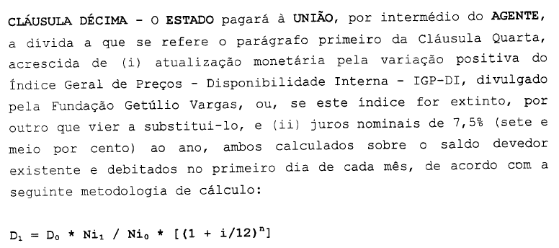
MINAS NÃO SE CALA EM RELAÇÃO A ESTE ‘SISTEMA DA DÍVIDA” - 2001
QUESTIONA ERRO NO CONTRATO
Conflita com o Art. 3º, II da Lei 9496, segundo o qual a atualização monetária é calculada e debitada mensalmente com base no IGP-DI, (seja ele positivo ou negativo)
Juro efetivo de 7,763% ao ano
Notes:
Suspensão pagamento encargos aos rentistas (Bonos Global 2012 e 2030) desde novembro/2008
Proposta soberana de recompra do restante da dívida por no máximo 30% de seu valor nominal
The Economist (23/04/2009): “Sr. Correa parece ser incorruptível (...) gasto público cresceu 71% em 2008, resultado de investimentos em escolas e hospitais”
ESTA É A PROVA DA VIABILIDADE POLÍTICA DA AUDITORIA DA DÍVIDA
ENQUANTO ISSO, O GOVERNO BRASILEIRO RECOMPRA TÍTULOS DA DÍVIDA EXTERNA A 130% DO VALOR DE FACE, EM MÉDIA

Slide 17
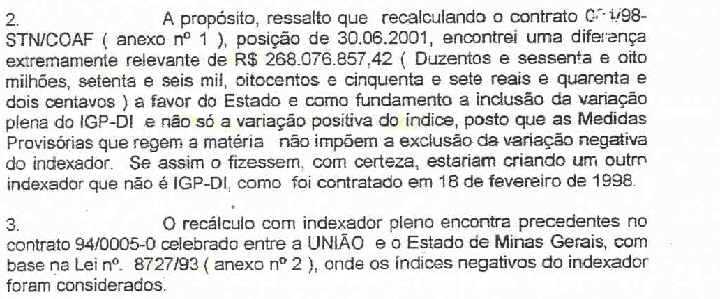
MINAS NÃO SE CALA EM RELAÇÃO A ESTE ‘SISTEMA DA DÍVIDA
OFÍCIO A SEF-MG de 27-08-2001 Procuradora Geral do Estado- Dra. Carmen Lúcia
Encaminha NT sobre contrato a forma de atualização da dívida IGP-DI Positivo
.
Notes:
Suspensão pagamento encargos aos rentistas (Bonos Global 2012 e 2030) desde novembro/2008
Proposta soberana de recompra do restante da dívida por no máximo 30% de seu valor nominal
The Economist (23/04/2009): “Sr. Correa parece ser incorruptível (...) gasto público cresceu 71% em 2008, resultado de investimentos em escolas e hospitais”
ESTA É A PROVA DA VIABILIDADE POLÍTICA DA AUDITORIA DA DÍVIDA
ENQUANTO ISSO, O GOVERNO BRASILEIRO RECOMPRA TÍTULOS DA DÍVIDA EXTERNA A 130% DO VALOR DE FACE, EM MÉDIA

Slide 18
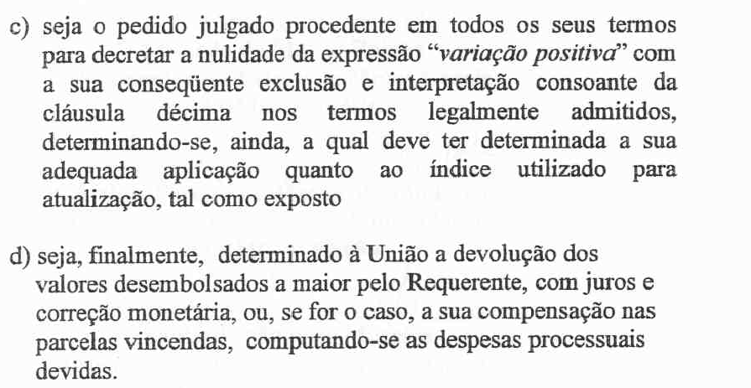
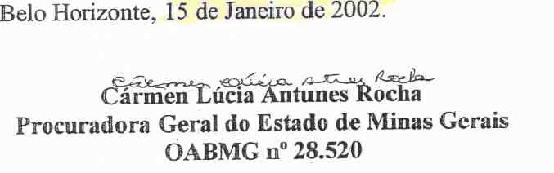
AÇÃO ORDINÁRIA COM PEDIDO DE ANTENCIPAÇÃO DE TUTELA –STF em 15 -01-2002
.
Notes:
Suspensão pagamento encargos aos rentistas (Bonos Global 2012 e 2030) desde novembro/2008
Proposta soberana de recompra do restante da dívida por no máximo 30% de seu valor nominal
The Economist (23/04/2009): “Sr. Correa parece ser incorruptível (...) gasto público cresceu 71% em 2008, resultado de investimentos em escolas e hospitais”
ESTA É A PROVA DA VIABILIDADE POLÍTICA DA AUDITORIA DA DÍVIDA
ENQUANTO ISSO, O GOVERNO BRASILEIRO RECOMPRA TÍTULOS DA DÍVIDA EXTERNA A 130% DO VALOR DE FACE, EM MÉDIA

Slide 19
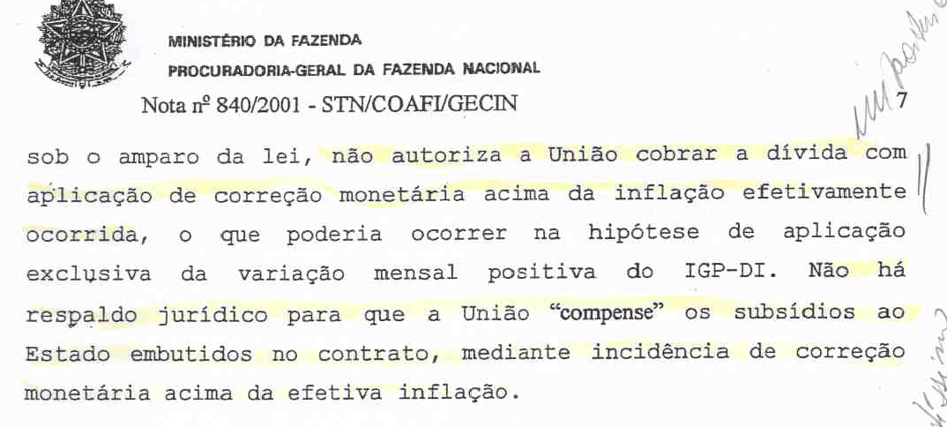
PARECER GFN/PGA/NO 816/2002-–CITA A NOTA N^{O} 840/2001 – STN/COAFI/GECIN – Recomece ilegalidade em 02-04-2002
.
Notes:
Suspensão pagamento encargos aos rentistas (Bonos Global 2012 e 2030) desde novembro/2008
Proposta soberana de recompra do restante da dívida por no máximo 30% de seu valor nominal
The Economist (23/04/2009): “Sr. Correa parece ser incorruptível (...) gasto público cresceu 71% em 2008, resultado de investimentos em escolas e hospitais”
ESTA É A PROVA DA VIABILIDADE POLÍTICA DA AUDITORIA DA DÍVIDA
ENQUANTO ISSO, O GOVERNO BRASILEIRO RECOMPRA TÍTULOS DA DÍVIDA EXTERNA A 130% DO VALOR DE FACE, EM MÉDIA

Slide 20
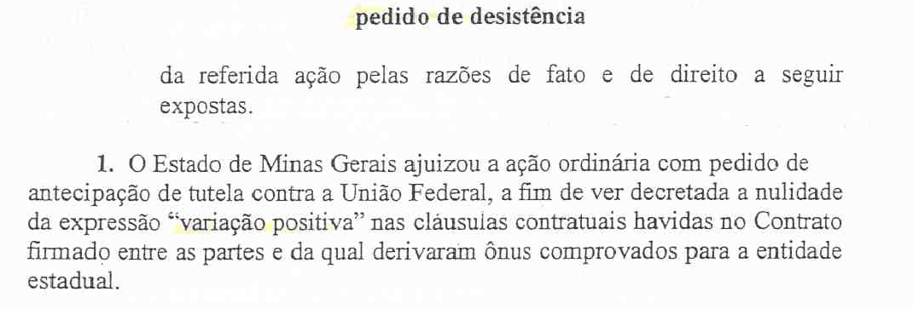
MINAS NÃO SE CALA EM RELAÇÃO A ESTE ‘SISTEMA DA DÍVIDA
Pedido de Desistencia da Ação no STF
02-04-2002
Notes:
Suspensão pagamento encargos aos rentistas (Bonos Global 2012 e 2030) desde novembro/2008
Proposta soberana de recompra do restante da dívida por no máximo 30% de seu valor nominal
The Economist (23/04/2009): “Sr. Correa parece ser incorruptível (...) gasto público cresceu 71% em 2008, resultado de investimentos em escolas e hospitais”
ESTA É A PROVA DA VIABILIDADE POLÍTICA DA AUDITORIA DA DÍVIDA
ENQUANTO ISSO, O GOVERNO BRASILEIRO RECOMPRA TÍTULOS DA DÍVIDA EXTERNA A 130% DO VALOR DE FACE, EM MÉDIA

Slide 21
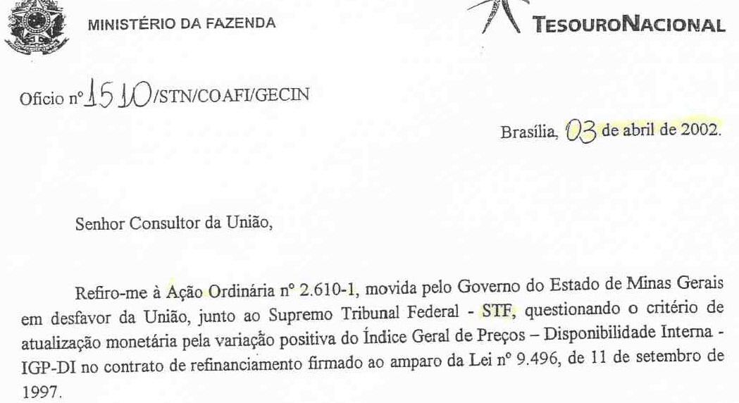
MINAS NÃO SE CALA EM RELAÇÃO A ESTE ‘SISTEMA DA DÍVIDA
Ofício da STN de 03-04-2002
Notes:
Suspensão pagamento encargos aos rentistas (Bonos Global 2012 e 2030) desde novembro/2008
Proposta soberana de recompra do restante da dívida por no máximo 30% de seu valor nominal
The Economist (23/04/2009): “Sr. Correa parece ser incorruptível (...) gasto público cresceu 71% em 2008, resultado de investimentos em escolas e hospitais”
ESTA É A PROVA DA VIABILIDADE POLÍTICA DA AUDITORIA DA DÍVIDA
ENQUANTO ISSO, O GOVERNO BRASILEIRO RECOMPRA TÍTULOS DA DÍVIDA EXTERNA A 130% DO VALOR DE FACE, EM MÉDIA

Slide 22
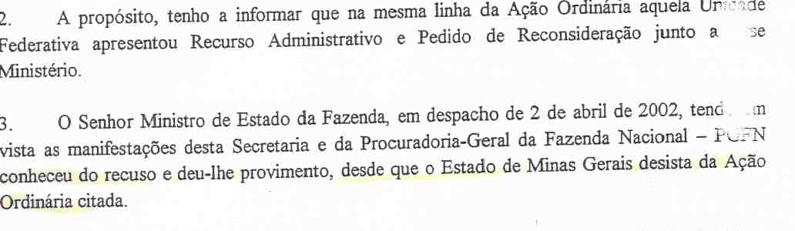
DÍVIDA DE MINAS COM A UNIÃO
Ofício da STN de 03-04-2002
Notes:
Suspensão pagamento encargos aos rentistas (Bonos Global 2012 e 2030) desde novembro/2008
Proposta soberana de recompra do restante da dívida por no máximo 30% de seu valor nominal
The Economist (23/04/2009): “Sr. Correa parece ser incorruptível (...) gasto público cresceu 71% em 2008, resultado de investimentos em escolas e hospitais”
ESTA É A PROVA DA VIABILIDADE POLÍTICA DA AUDITORIA DA DÍVIDA
ENQUANTO ISSO, O GOVERNO BRASILEIRO RECOMPRA TÍTULOS DA DÍVIDA EXTERNA A 130% DO VALOR DE FACE, EM MÉDIA
“desde que o Estado de Minas Gerais desista...”

Slide 23
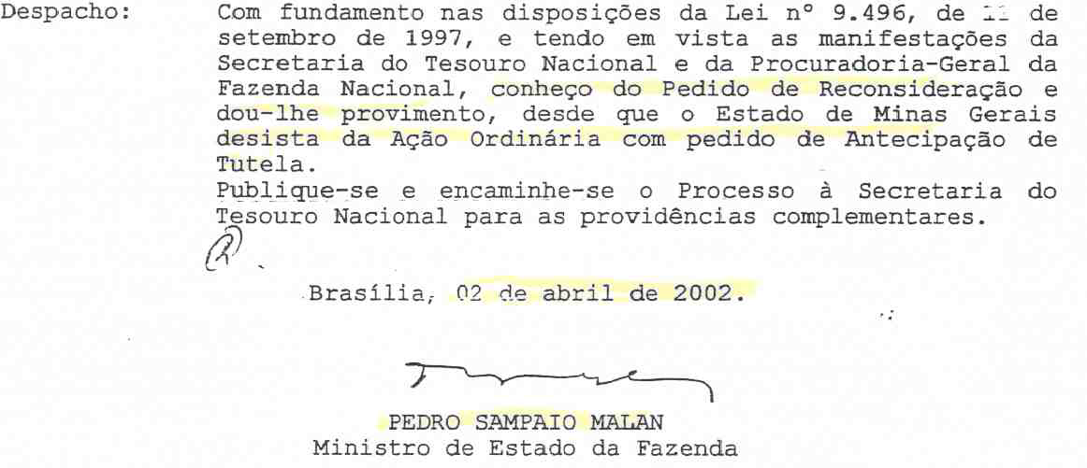
MINAS NÃO SE CALA EM RELAÇÃO A ESTE ‘SISTEMA DA DÍVIDA
Despacho do Ministro em 02-04-2002– publicado no DOU em 05-4-2002
Notes:
Suspensão pagamento encargos aos rentistas (Bonos Global 2012 e 2030) desde novembro/2008
Proposta soberana de recompra do restante da dívida por no máximo 30% de seu valor nominal
The Economist (23/04/2009): “Sr. Correa parece ser incorruptível (...) gasto público cresceu 71% em 2008, resultado de investimentos em escolas e hospitais”
ESTA É A PROVA DA VIABILIDADE POLÍTICA DA AUDITORIA DA DÍVIDA
ENQUANTO ISSO, O GOVERNO BRASILEIRO RECOMPRA TÍTULOS DA DÍVIDA EXTERNA A 130% DO VALOR DE FACE, EM MÉDIA

Slide 24
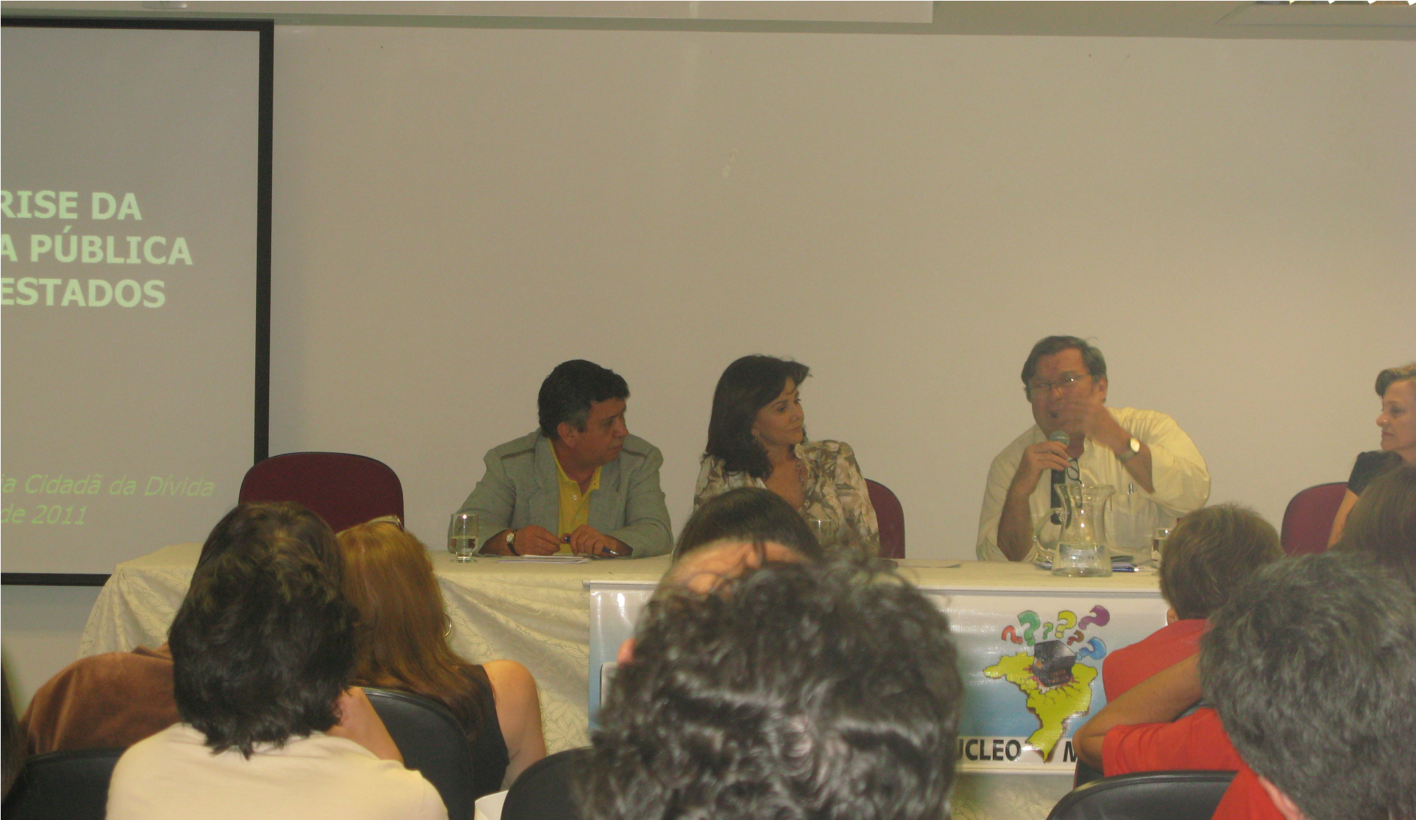
MINAS NÃO SE CALA EM RELAÇÃO A ESTE “SISTEMA DA DÍVIDA”
Sérgio Miranda -Você estará sempre presente em nossa luta.
Notes:
Suspensão pagamento encargos aos rentistas (Bonos Global 2012 e 2030) desde novembro/2008
Proposta soberana de recompra do restante da dívida por no máximo 30% de seu valor nominal
The Economist (23/04/2009): “Sr. Correa parece ser incorruptível (...) gasto público cresceu 71% em 2008, resultado de investimentos em escolas e hospitais”
ESTA É A PROVA DA VIABILIDADE POLÍTICA DA AUDITORIA DA DÍVIDA
ENQUANTO ISSO, O GOVERNO BRASILEIRO RECOMPRA TÍTULOS DA DÍVIDA EXTERNA A 130% DO VALOR DE FACE, EM MÉDIA

Slide 25
MINAS NÃO SE CALA EM RELAÇÃO A ESTE ‘SISTEMA DA DÍVIDA
CARTA – 23-3-2012
Núcleo Mineiro da Auditoria Cidadã da Dívida - protocolou junto à Assembleia Legislativa de Minas Gerais Carta Aberta aos Deputados da ALMG e à População do Estado de Minas Gerais denunciando os graves indícios de irregularidades. - no contrato com a CEMIG
Notes:
Suspensão pagamento encargos aos rentistas (Bonos Global 2012 e 2030) desde novembro/2008
Proposta soberana de recompra do restante da dívida por no máximo 30% de seu valor nominal
The Economist (23/04/2009): “Sr. Correa parece ser incorruptível (...) gasto público cresceu 71% em 2008, resultado de investimentos em escolas e hospitais”
ESTA É A PROVA DA VIABILIDADE POLÍTICA DA AUDITORIA DA DÍVIDA
ENQUANTO ISSO, O GOVERNO BRASILEIRO RECOMPRA TÍTULOS DA DÍVIDA EXTERNA A 130% DO VALOR DE FACE, EM MÉDIA

Slide 26
MINAS NÃO SE CALA EM RELAÇÃO A ESTE ‘SISTEMA DA DÍVIDA
Comissão Especial da para Renegociação da Dívida Pública de Minas - 28-05-2012
produz um relatório parcial (sem análise de documentos) aprovado 28-5-2012 – questionado em vários itens pela Núcleo Mineiro da ADC – porém estes questionamentos não fazem parte do relatório - foi só anexado ao processo.
Notes:
Suspensão pagamento encargos aos rentistas (Bonos Global 2012 e 2030) desde novembro/2008
Proposta soberana de recompra do restante da dívida por no máximo 30% de seu valor nominal
The Economist (23/04/2009): “Sr. Correa parece ser incorruptível (...) gasto público cresceu 71% em 2008, resultado de investimentos em escolas e hospitais”
ESTA É A PROVA DA VIABILIDADE POLÍTICA DA AUDITORIA DA DÍVIDA
ENQUANTO ISSO, O GOVERNO BRASILEIRO RECOMPRA TÍTULOS DA DÍVIDA EXTERNA A 130% DO VALOR DE FACE, EM MÉDIA

Slide 27
MINAS NÃO SE CALA EM RELAÇÃO A ESTE ‘SISTEMA DA DÍVIDA
ERRO NO CÁLCULO DOS JUROS
CARTA DE 06-09-2012
Em uma análise preliminar, aplicando-se as taxas de juros de 7,5% e 6% ao ano nas respectivas planilhas, verifica-se que o saldo final da dívida em 1/11/2011, de R$ 58.230.782.905,43, cairia para R$ 56.084.113.137,56, ou seja, uma redução de R$ 2.146.669.767,87. *
Reitera o pedido inicial de documentos.
* na coluna "Juros", a taxa de juros mensal é obtida dividindo-se 0,075 por 12, obtendo-se 0,00625 (ou seja, uma taxa mensal de 0,625%). Tal taxa, aplicada cumulativamente, chega a 7,76% ao ano (1,00625 elevado a 12).
Notes:
Suspensão pagamento encargos aos rentistas (Bonos Global 2012 e 2030) desde novembro/2008
Proposta soberana de recompra do restante da dívida por no máximo 30% de seu valor nominal
The Economist (23/04/2009): “Sr. Correa parece ser incorruptível (...) gasto público cresceu 71% em 2008, resultado de investimentos em escolas e hospitais”
ESTA É A PROVA DA VIABILIDADE POLÍTICA DA AUDITORIA DA DÍVIDA
ENQUANTO ISSO, O GOVERNO BRASILEIRO RECOMPRA TÍTULOS DA DÍVIDA EXTERNA A 130% DO VALOR DE FACE, EM MÉDIA

Slide 28
MINAS NÃO SE CALA EM RELAÇÃO A ESTE ‘SISTEMA DA DÍVIDA
Comissões pagas ao agente*
- A partir dos dados constantes nos arquivos “LEI 9496 – apos jan2007.xls” - planilha “Comissões (dia 1º)”
e “LEI 9496 – ate dez 2006.xls” – planilha “Apura Comissao”, “presumi-se” que o montante pago de Comissões somou R$ 9,242 milhões até novembro de 2011
- É necessário discriminar quais serviços estariam abrangidos por uma taxa de administração tão onerosa, especialmente por se tratar de operação entre a União e ente federado – corrigida mensalmente com base na variação positiva do IGP-DI do mês anterior a atualização.
*Cláusula 15, I a IV e Aditivo 2º
Notes:
Suspensão pagamento encargos aos rentistas (Bonos Global 2012 e 2030) desde novembro/2008
Proposta soberana de recompra do restante da dívida por no máximo 30% de seu valor nominal
The Economist (23/04/2009): “Sr. Correa parece ser incorruptível (...) gasto público cresceu 71% em 2008, resultado de investimentos em escolas e hospitais”
ESTA É A PROVA DA VIABILIDADE POLÍTICA DA AUDITORIA DA DÍVIDA
ENQUANTO ISSO, O GOVERNO BRASILEIRO RECOMPRA TÍTULOS DA DÍVIDA EXTERNA A 130% DO VALOR DE FACE, EM MÉDIA

Slide 29
MINAS NÃO SE CALA EM RELAÇÃO A ESTE ‘SISTEMA DA DÍVIDA - 2013
Comissão Especial da para Renegociação da Dívida Pública de Minas
Tentaram encerrar a Comissão no final de 2002 porém devido a presença do Núcleo Mineiro da ACD a comissão foi suspensa e continua nessa situação até hoje.
Em 14-05-2013 – protocolamos carta com apoio de 40 entidades de MG pedindo informações sobre os rumos da Comissão e não obtivemos resposta.
Notes:
Suspensão pagamento encargos aos rentistas (Bonos Global 2012 e 2030) desde novembro/2008
Proposta soberana de recompra do restante da dívida por no máximo 30% de seu valor nominal
The Economist (23/04/2009): “Sr. Correa parece ser incorruptível (...) gasto público cresceu 71% em 2008, resultado de investimentos em escolas e hospitais”
ESTA É A PROVA DA VIABILIDADE POLÍTICA DA AUDITORIA DA DÍVIDA
ENQUANTO ISSO, O GOVERNO BRASILEIRO RECOMPRA TÍTULOS DA DÍVIDA EXTERNA A 130% DO VALOR DE FACE, EM MÉDIA

Slide 30
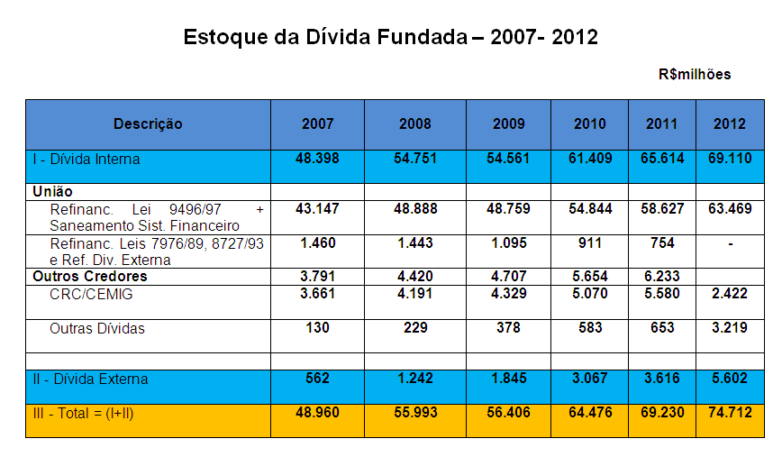
Transparência e Controle Social, Sistema Tarifário e Financiamento (orçamento público, subsídio público)
DÍVIDA DO ESTADO DE MINAS GERAIS

Slide 31
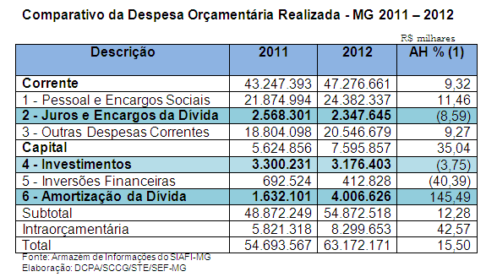
Transparência e Controle Social, Sistema Tarifário e Financiamento (orçamento público, subsídio público)
DÍVIDA DO ESTADO DE MINAS GERAIS

Slide 32
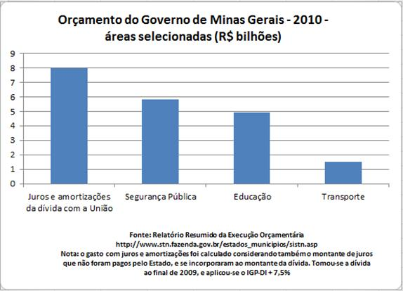
DÍVIDA DE MG CONSOME MAIS RECURSOS QUE AS ÁREAS DE SEGURANÇA, EDUCAÇÃO E TRANSPORTE
É preciso considerar também, como custo da dívida, o montante de juros que não consegue ser pago pelo Estado e se incorpora ao montante da dívida.
Notes:
Suspensão pagamento encargos aos rentistas (Bonos Global 2012 e 2030) desde novembro/2008
Proposta soberana de recompra do restante da dívida por no máximo 30% de seu valor nominal
The Economist (23/04/2009): “Sr. Correa parece ser incorruptível (...) gasto público cresceu 71% em 2008, resultado de investimentos em escolas e hospitais”
ESTA É A PROVA DA VIABILIDADE POLÍTICA DA AUDITORIA DA DÍVIDA
ENQUANTO ISSO, O GOVERNO BRASILEIRO RECOMPRA TÍTULOS DA DÍVIDA EXTERNA A 130% DO VALOR DE FACE, EM MÉDIA

Slide 33
Ilegalidades e Ilegitimidades
TCE de Minas Gerais confirmou que não audita a dívida: TCE apenas fez análises dos valores pagos e projeções para o futuro; não auditou as dívidas que deram origem à renegociação de 1998, e nem faz análise dos fatores que motivaram a evolução da dívida (atualização monetária, juros, amortizações), conforme Ofício 4214/2012/SP, de 20/4/2012
Dano Financeiro e Patrimonial: Custo excessivo

Slide 34
DIVIDA DE MINAS PLP 238 – IPCA + 4% A PARTIR DE
JAN 2013 em reais
Ano | Estoque inicial | Juros (IPCA + 4%) | Pagamentos (13% da RCL) | Estoque final
2013 | 63.358.862.650,00 | 6.356.161.101,05 | 4.501.226.356,52 | 65.213.797.394,53
2014 | 65.213.797.394,53 | 6.542.248.154,62 | 5.012.565.670,62 | 66.743.479.878,53
2015 | 66.743.479.878,53 | 6.695.705.901,41 | 5.581.993.130,80 | 67.857.192.649,14
2016 | 67.857.192.649,14 | 6.807.433.566,56 | 6.216.107.550,46 | 68.448.518.665,24
2017 | 68.448.518.665,24 | 6.866.755.392,50 | 6.922.257.368,19 | 68.393.016.689,55
2018 | 68.393.016.689,55 | 6.861.187.434,30 | 7.708.625.805,22 | 67.545.578.318,62
2019 | 67.545.578.318,62 | 6.776.172.416,92 | 8.584.325.696,69 | 65.737.425.038,86
2020 | 65.737.425.038,86 | 6.594.778.479,90 | 9.559.505.095,84 | 62.772.698.422,92
2021 | 62.772.698.422,92 | 6.297.357.105,79 | 10.645.464.874,72 | 58.424.590.653,98
2022 | 58.424.590.653,98 | 5.861.154.934,41 | 11.854.789.684,49 | 52.430.955.903,90
2023 | 52.430.955.903,90 | 5.259.873.496,28 | 13.201.493.792,65 | 44.489.335.607,52
2024 | 44.489.335.607,52 | 4.463.170.148,15 | 14.701.183.487,50 | 34.251.322.268,18
2025 | 34.251.322.268,18 | 3.436.092.649,94 | 16.371.237.931,68 | 21.316.176.986,44
2026 | 21.316.176.986,44 | 2.138.438.875,28 | 18.231.010.560,71 | 5.223.605.301,01
2027 | 5.223.605.301,01 | 524.032.083,80 | 5.747.637.384,81 | (0,00)
 |  |  | 144.839.424.390,90

Slide 35
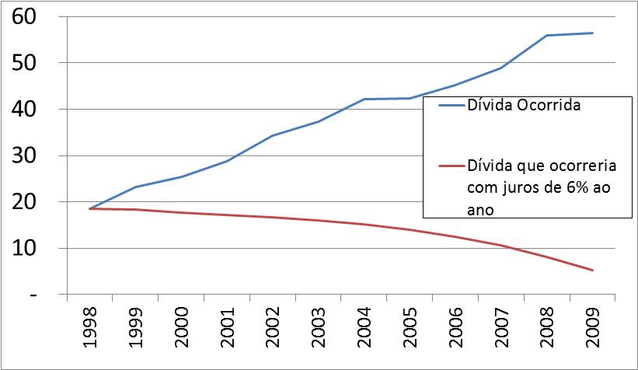
O EFEITO BRUTAL DA TAXA DE JUROS (IGP-DI + 7,5%)
DÍVIDA CONTRATUAL DE MINAS GERAIS – R$ bilhões
Simulação com Juros de 6% ao ano:
JUROS IGUAIS AOS COBRADOS PELO BNDES DAS EMPRESAS PRIVADAS
Elaboração: Auditoria Cidadã da Dívida, a partir de dados coletados pelo SINDIFISCO, e disponíveis em:
http://www.sindifiscomg.com.br/cartilhas/Cartilha/cartilha.pdf , pág 41
.
Notes:
Suspensão pagamento encargos aos rentistas (Bonos Global 2012 e 2030) desde novembro/2008
Proposta soberana de recompra do restante da dívida por no máximo 30% de seu valor nominal
The Economist (23/04/2009): “Sr. Correa parece ser incorruptível (...) gasto público cresceu 71% em 2008, resultado de investimentos em escolas e hospitais”
ESTA É A PROVA DA VIABILIDADE POLÍTICA DA AUDITORIA DA DÍVIDA
ENQUANTO ISSO, O GOVERNO BRASILEIRO RECOMPRA TÍTULOS DA DÍVIDA EXTERNA A 130% DO VALOR DE FACE, EM MÉDIA

Slide 36
  DÍVIDA DOS MUNICÍPIOS - MP 2185-35 - Agosto de 2001 – FHC e Pedro Malan
Aplica na Tabela Price.
juros: calculados e debitados mensalmente – 9%a.a, sobre o saldo devedor previamente atualizado
- 7,5 % – amortizar 10% do saldo devedor
6 % – amortizar 20%
atualização monetária: calculada e debitada mensalmente - IGP-DI
- atraso - acrescido de juros de mora de um por cento ao ano, calculados pro rata die
Notes:
Suspensão pagamento encargos aos rentistas (Bonos Global 2012 e 2030) desde novembro/2008
Proposta soberana de recompra do restante da dívida por no máximo 30% de seu valor nominal
The Economist (23/04/2009): “Sr. Correa parece ser incorruptível (...) gasto público cresceu 71% em 2008, resultado de investimentos em escolas e hospitais”
ESTA É A PROVA DA VIABILIDADE POLÍTICA DA AUDITORIA DA DÍVIDA
ENQUANTO ISSO, O GOVERNO BRASILEIRO RECOMPRA TÍTULOS DA DÍVIDA EXTERNA A 130% DO VALOR DE FACE, EM MÉDIA

Slide 37
  DÍVIDA DOS MUNICÍPIOS - MP 2185-35 - Agosto de 2001 – FHC e Pedro Malan
Caso de um Município Mineiro :
Valor negociado : 19,8 milhões
Deve: 49 milhões – já pagou 157 parcelas e deve 203 parcelas
IGP-DI + 9%
Valor da comissão do Banco do Brasil muito alta 2,39 % do valor da parcela -em outubro/2013 de R$ 11.810,38 para uma parcela de R$ 495.102,31.
- Se o juros é anual, por que se divide o valor anual por 12 e soma ao IGP-DI – mesmo caso do estado de MG
Notes:
Suspensão pagamento encargos aos rentistas (Bonos Global 2012 e 2030) desde novembro/2008
Proposta soberana de recompra do restante da dívida por no máximo 30% de seu valor nominal
The Economist (23/04/2009): “Sr. Correa parece ser incorruptível (...) gasto público cresceu 71% em 2008, resultado de investimentos em escolas e hospitais”
ESTA É A PROVA DA VIABILIDADE POLÍTICA DA AUDITORIA DA DÍVIDA
ENQUANTO ISSO, O GOVERNO BRASILEIRO RECOMPRA TÍTULOS DA DÍVIDA EXTERNA A 130% DO VALOR DE FACE, EM MÉDIA

Slide 38
  PROPOSTAS DA AUDITORIA CIDADÃ - ESTADOS
  Articulação POLÍTICA para a realização de completa AUDITORIA DA DÍVIDA com participação da sociedade civil, a fim de garantir TRANSPARÊNCIA e ação concreta sobre os resultados apurados
Notes:
Suspensão pagamento encargos aos rentistas (Bonos Global 2012 e 2030) desde novembro/2008
Proposta soberana de recompra do restante da dívida por no máximo 30% de seu valor nominal
The Economist (23/04/2009): “Sr. Correa parece ser incorruptível (...) gasto público cresceu 71% em 2008, resultado de investimentos em escolas e hospitais”
ESTA É A PROVA DA VIABILIDADE POLÍTICA DA AUDITORIA DA DÍVIDA
ENQUANTO ISSO, O GOVERNO BRASILEIRO RECOMPRA TÍTULOS DA DÍVIDA EXTERNA A 130% DO VALOR DE FACE, EM MÉDIA

Slide 39
Maria Eulália Alvarenga
auditoriacidada.mgerais@gmail.com
Muito obrigada

